Slide 2
Wie groß ist dein Vertrauen auf Christus?
Markus 10,46-52
Bekenne Christus (Verse 46-47)
Harre aus für Christus (Vers 48)
Folge dem Ruf des Christus (Verse 49-50)
Verlasse dich auf Allmacht des Christus (Verse 51-52)

Slide 3
1. Bekenne Christus
Exkurs: Der Umgang mit vermeintlichen Widersprüchen in der Bibel
Überzeugung
Genau lesen
Kontext
Parallele Texte
Forschen
Wie groß ist dein Vertrauen auf Christus?

Slide 4
1. Bekenne Christus
Wer ist dieser Jesus?
Herr über WIND UND MEER (Markus 4,35-41)
Herr über die UNSICHTBARE WELT (Markus 5,1-20)
Herr über DEN TOD (Markus 5,21-24.35-53)
Herr über KRANKHEIT UND NOT (Markus 5,25-35)
Herr über DIE BEDÜRFNISSE DER MENSCHEN (Markus 6,30-44)
Herr über DIE GESETZE DER NATUR (Markus 6,45-52)
➔ Er ist der Christus (Markus 8,27-30)
Wie groß ist dein Vertrauen auf Christus?

Slide 5
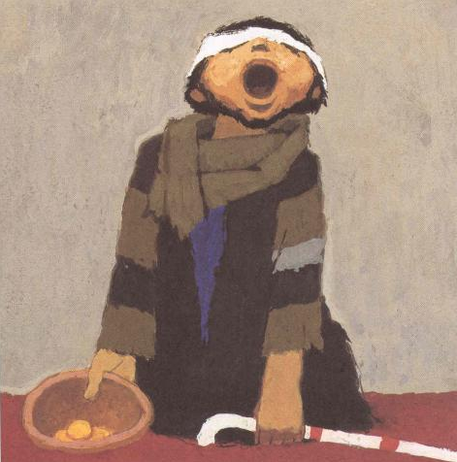
pngkath-zug.ch
1. Bekenne Christus
Kees de Kort:
Bartimäus
pngkath-zug.ch
Wie groß ist dein Vertrauen auf Christus?

Slide 6
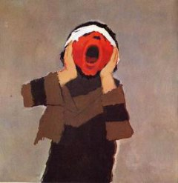
2. Harre aus für Christus
Kees de Kort:
Bartimäus
pv-pullach-grosshesselohe.de
Wie groß ist dein Vertrauen auf Christus?

Slide 7
2. Harre aus für Christus
Echter Glaube erlebt Widerstand und echter Glaube harrt aus (Matthäus 10,22; Johannes 8,31-32; 15,18-19; Philipper 1,6; Kolosser 1,22-23; 2. Timotheus 3,12; Hebräer 3,14)
Wie groß ist dein Vertrauen auf Christus?

Slide 8
3. Folge dem Ruf des Christus
Die Eile nach dem Ruf (2. Mose 12,11; 2. Könige 7,15; Johannes 21,7)
Wie groß ist dein Vertrauen auf Christus?

Slide 9
4. Verlass dich auf die Allmacht des Christus
Jesus kennt die Herzen (Markus 2,6-8; 9,33-35; 10,35-45; Matthäus 12,25; Johannes 6,60-64; vgl. Apostelgeschichte 1,24)
Ausdruck des Vertrauens bei Bartimäus
Bartimäus hat gehört und bekennt den Christus, indem er ruft (Vers 47)
Bartimäus harrt aus und lässt sich nicht unterkriegen (Vers 48)
Bartimäus folgt dem Ruf und lässt alles hinter sich (Vers 50)
Bartimäus ergreift Christi Allmacht (Vers 51)
Wie groß ist dein Vertrauen auf Christus?

Slide 10
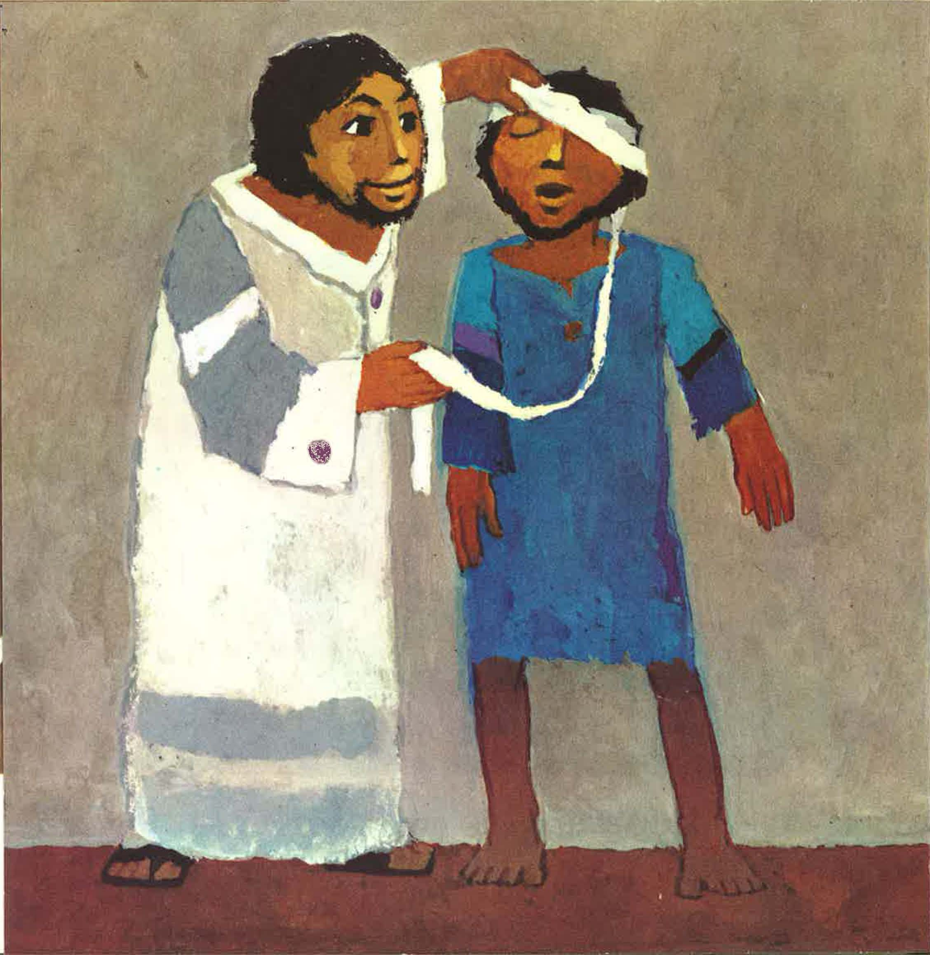
4. Verlass dich auf die Allmacht des Christus
Kees de Kort:
Bartimäus
pingimg.com
Wie groß ist dein Vertrauen auf Christus?

Slide 11
Wie groß ist dein Vertrauen auf Christus?
Markus 10,46-52
Bekenne Christus (Verse 46-47)
Harre aus für Christus (Vers 48)
Folge dem Ruf des Christus (Verse 49-50)
Verlasse dich auf Allmacht des Christus (Verse 51-52)

